Slide 1

Mastitis durch impfen vorbeugen
7. Rainbacher Weiterbildungstage für Landwirte
25.01.2012

Slide 2
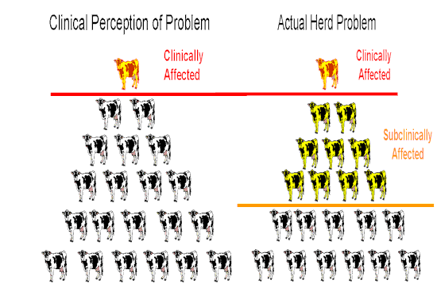
Warum – Impfen gegen Mastitis?
Empfindung klinisch - krank
akutes Herdenproblem
Sichtbar klinisch
krank
Sichtbar klinisch
krank
Subklinische
Mastitis
Notes:
One of the problem of mastitis is that the farmer only detects the clinically affected cows. But, in fact, in the herd there are an important group of infected cows without clinical signs. These subclinically infected cows, not detected visually, become the main source of new infections within the herd.

Slide 3
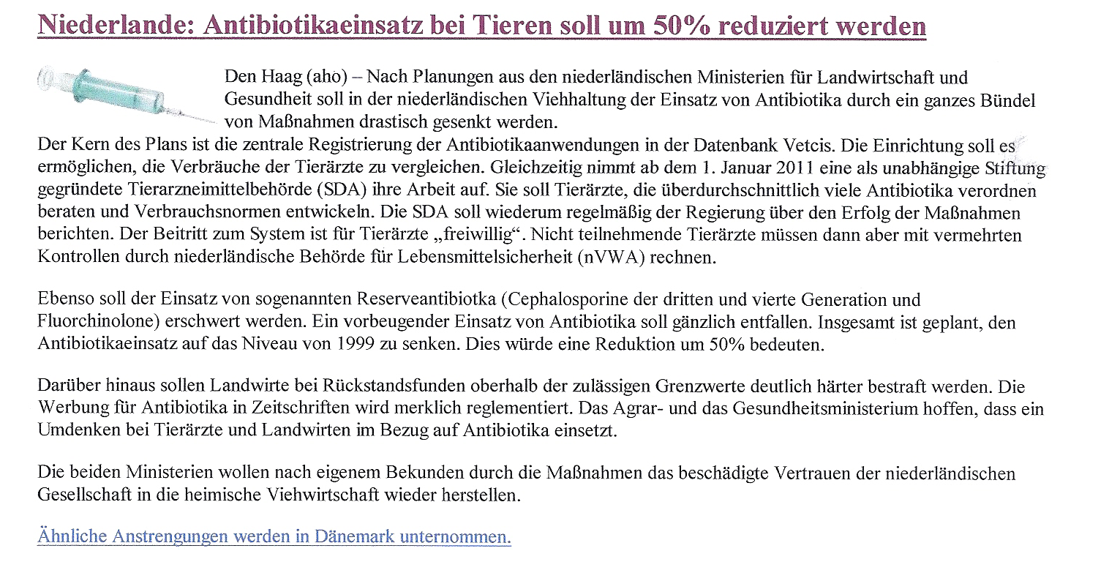
Warum überhaupt impfen?
Forderung - Reduktion des Antibiotika-Einsatzes generell
  TGD Ziel: Resistenz-Entwicklung
  Rückstandsproblematik Umwelt-Toxizität – Gülle
  Konsument
Holland: ab 01.01. 2012
Praktisch Verboten ist der Einsatz von:
Cephalosporine der 3. und 4. Genration
Enrofloxacin

Slide 4
Warum überhaupt impfen?
Impfen = Vorbeuge
Vorbeugen ist wirtschaftlicher – Reduktion der Kosten
Neue Haltungsformen - neue Probleme
Produktionsziele sicherer erreichen
Managementfehler – immer und immer wieder!
Nerven sparen – extra Arbeitsbelastung

Slide 5
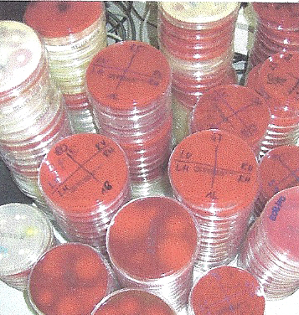
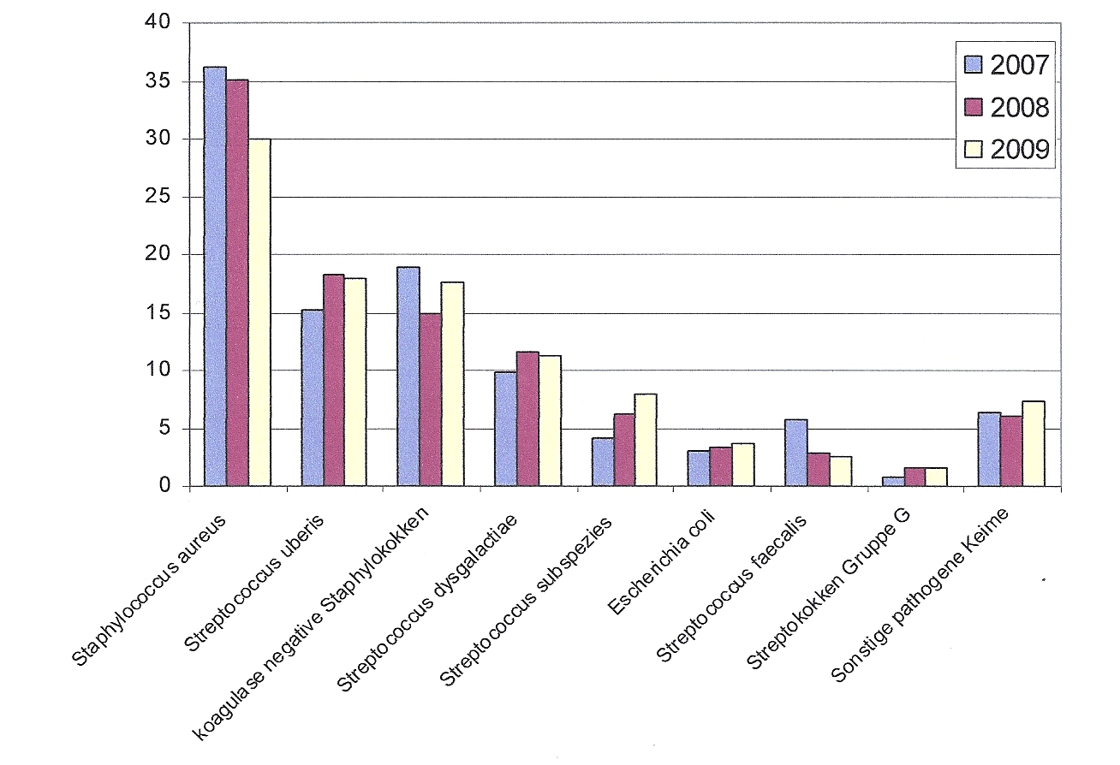
Haupterreger in Oberösterreich
52.000 Viertel

Slide 6
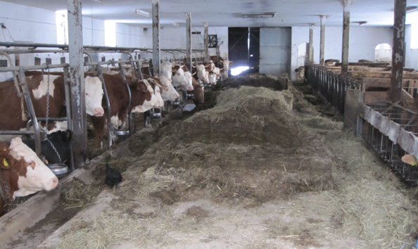
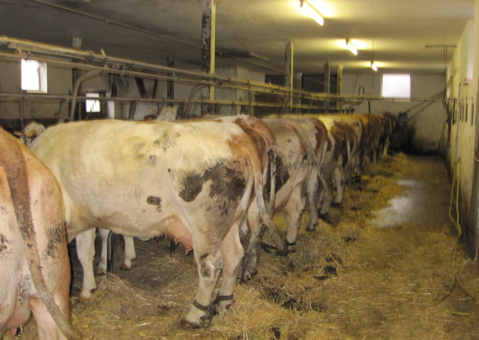
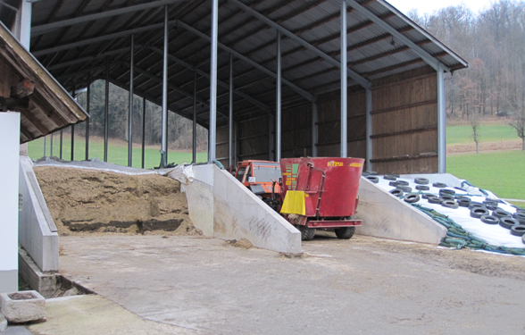
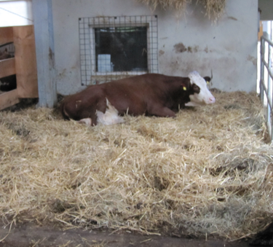
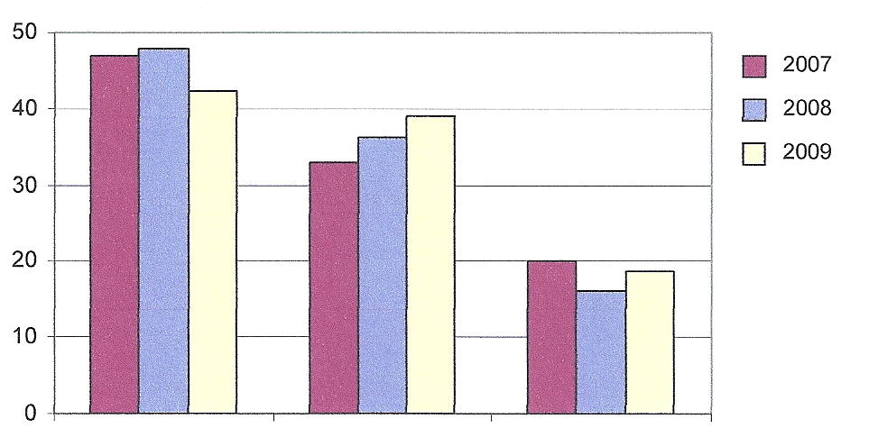
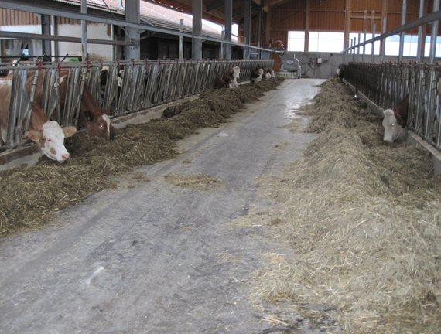
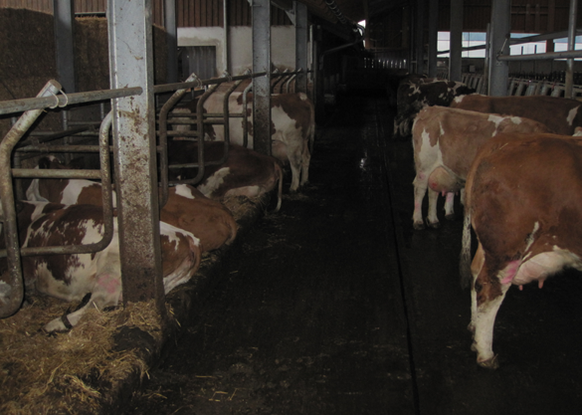
Vergleich: Kuh- und umweltbezogene Mastitiserreger
Kuh
bezogen
Umwelt
bezogen
andere

Slide 7
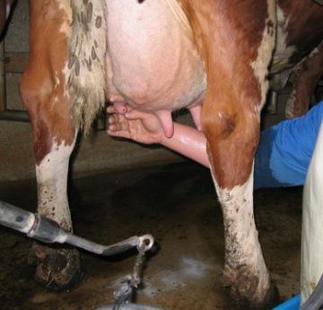
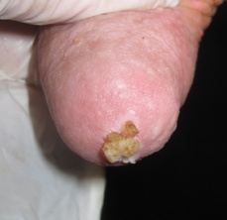
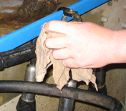
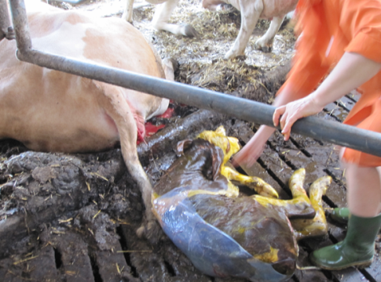
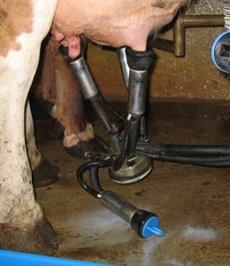
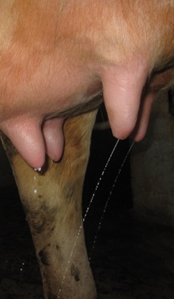
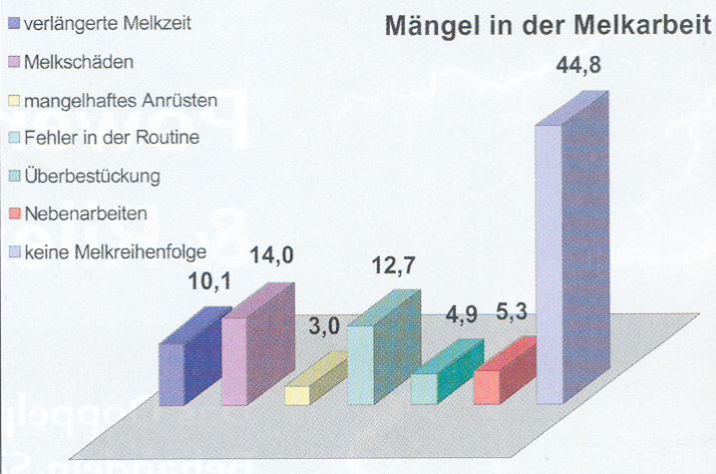
K. Fehlings. 2009

Slide 8
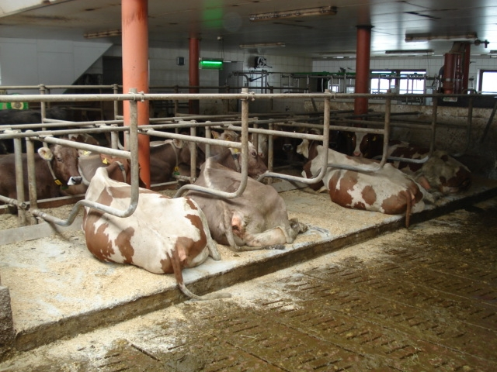

Slide 9
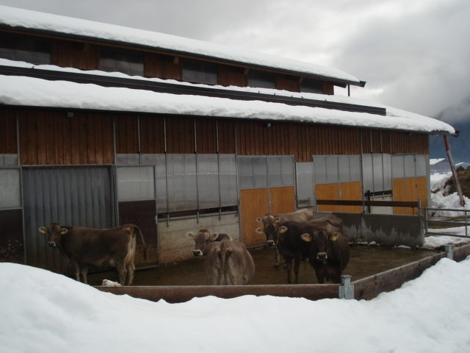

Slide 10
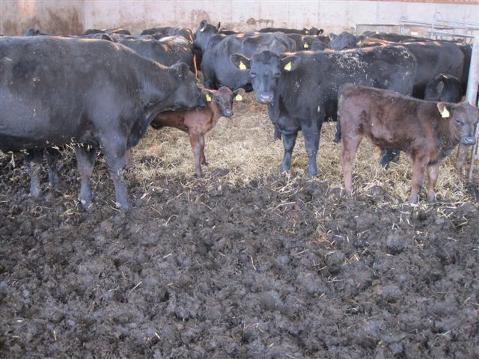
AUCH IN MUTTERKUHBETRIEBEN

Slide 11
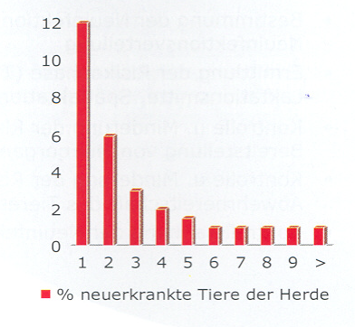
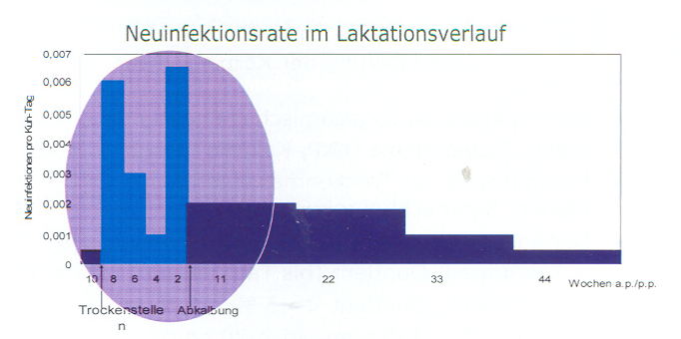
Mit Euterentzündung in die Laktation
Startvac ®

Slide 12
Impfschema
Klassisch:
Geburt
Kühe
45 Tage vor
10 Tage vor
52 Tage nach
Kalbinnen 45 Tage vor
10 Tage vor
52 Tage nach

Slide 13
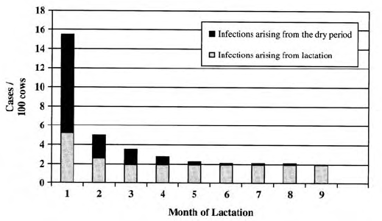
Mehr als 50 % der Mastitisfälle werden während der ersten 100 Laktationstage beobachtet die, ihren Ursprung in der Trockenstehphase haben.
Infektionen aus der Trockenstehzeit
Infektionen aus der laufenden Laktation

Slide 14
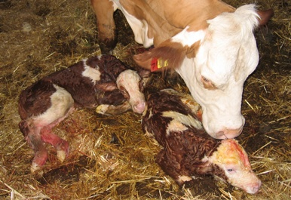
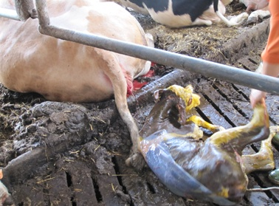
Neuinfektionsrate
Risiko - Abkalbebucht
Maximale Immunität zum Abkalben
Optimierung der Hygiene im Abkalbebereich (Schwachstelle):
Reinigen, Ausmisten, Nachstreuen
  organ. Einstreumaterialien:
    nach 2 Tagen ist die kritische Keimzahl überschritten
    nach spätestens 2 Tagen nachstreuen (Nachstreuintervalle einhalten)
    Überdachung der Einstreulager
    Qualität der Einstreu

Slide 15
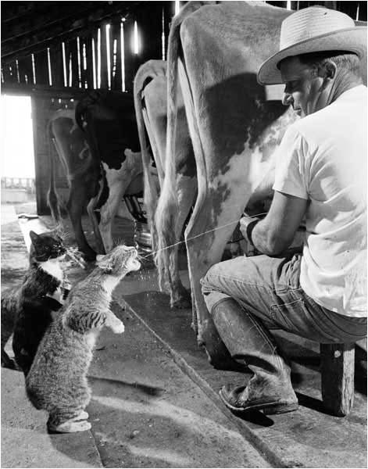
Immunsierung
Ist
impfen
nach Plan
möglich
?
JA

Slide 16
Das Impfschema richtet sich nach:
dem Problem
nach dem Management im Betrieb

Slide 17
IMPFSCHEMATA
BESTANDES-IMPFUNG VOR DER RISIKOSAISON
DANN NACH 3 WOCHEN WIEDERHOLEN
DANN ALLE 3 bis 4 MONATE WIEDERHOLEN
KLINISCHE MASTITIS

Slide 18
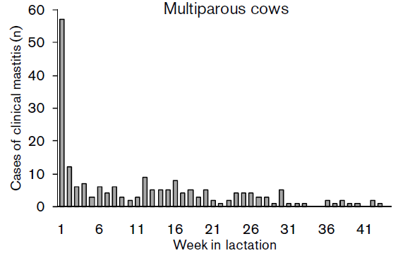
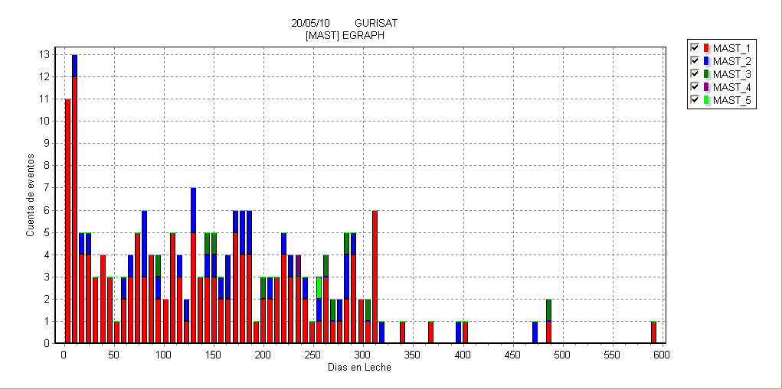
WANN TRITT E.COLI-MASTITIS AUF?
KEIN SCHUTZ IN DEN LETZTEN 25-15 TAGEN DER TROCKENSTEHPHASE.
65% DER KLINISCHEN FÄLLE DURCH COLIFORME IN DEN ERSTEN 2 MONATEN DER LAKTATION HABEN IHREN URSPRUNG AUS INFEKTIONEN IN DER TROCKENSTEHZEIT (Bradley & Green, 2000).
VERURSACHT DURCH HYGIENISCH SCHLECHT GEFÜHRTEN LAUFSTALL IN MILCHVIEHBESTÄNDEN:

Slide 19
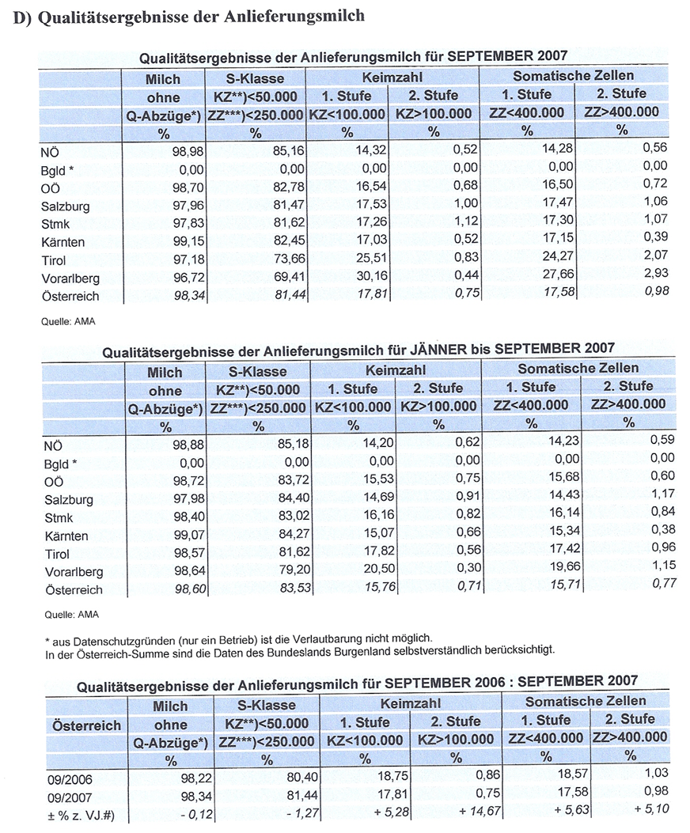
Notes:
Milk delivery to the dairy 98% first quality

Slide 20
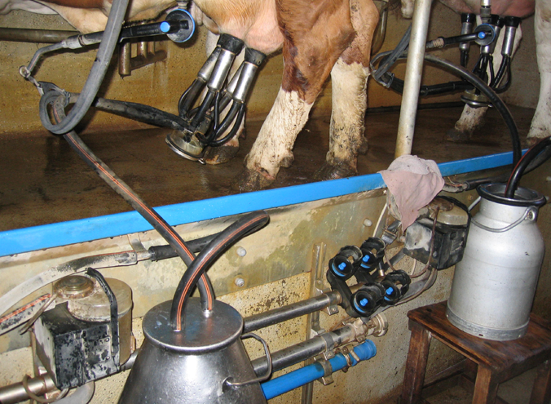
Problem im Betrieb?
Herdenproblem vorhanden?
Molkerei: Zellzahl stimmt, daher kein Problem!

Slide 21
Worum geht es bei der Mastitis-Impfung jetzt?
3 ERREGER:
Staphylococcus aureus
Koagulase negative Staphylokokken
E. coli
Es gibt aber auch noch weitere Mastitis-Erreger.
Diese werden durch die Impfung nicht beseitigt!

Slide 22


Staphylococcus aureus
Hyperkeratose Strichkanal – Hände - Euterlappen - Bodenmelken
Reservoir:
  S.aureus ist auf der Zitzenhaut
  wächst aber sehr gut auf Keratin und im Strichkanal (kann aktiv eindringen)
  idealer Platz, um das gesunde Euter (Zitzenkuppe -Strichkanalöffnung) durch Übertragung zu infizieren:
    Euterreinigungstücher
    Melkerhände, Vakuum,
    Respray

Slide 23
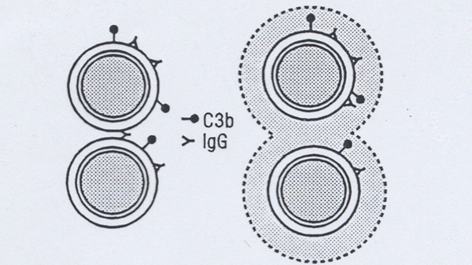
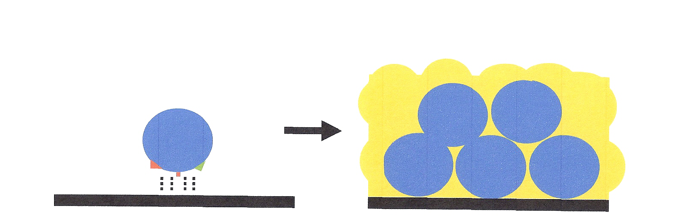
Biofilm S. aureus
Die Biofilmbildung erfolgt in 2 Schritten
Anhaften:
Spezifische Faktoren: Fibronektin, Fibrinogen and Kollagenbindungs-Proteine (ClfA, ClfB, Can), bone-sialoprotein-Bindungsprotein (Bbp)
Physiklisch-chemische Beschaffenheit der Zelloberfläche
2. Vermehrung:
Interzelluläre Interaktionen und Akkumulation in mehrschichtigen Clustern eingebettet in einer selbst produzierten etxrazellulären Matrix
Poly-N-actely-ß1,6Glucosamin (PNAG) Obeflächenpolysaccarid
Bap (nur in Mastitis Isolaten), Protein A, (Spa), SasC, sasG.

Slide 24
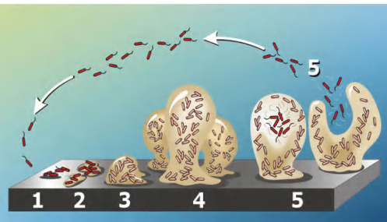
Biofilm als Überlebensmechanismus für Bakterien
Modell einer Biofilmbildung
Graphic by Peg Dirckx and David Davies © 2003 Center for
Biofilm Engineering Montana State University.

Slide 25
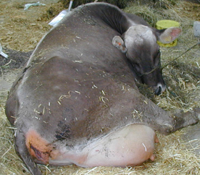
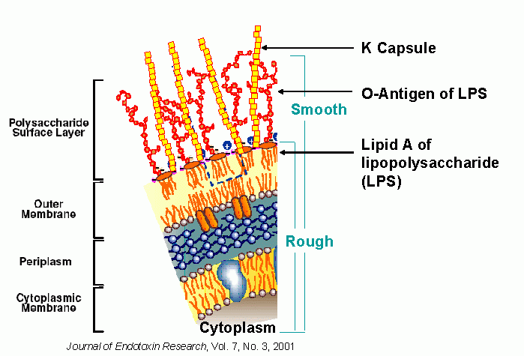
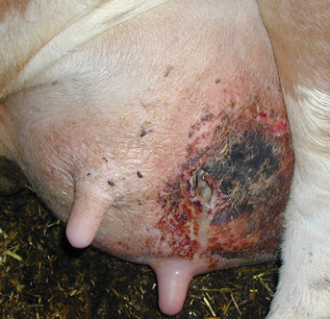
Mastitis durch Coliforme
Besonders wichtig das Lipid-A
ein, Lipopolysaccarid (LPS) – verantwortlich für die toxischen Effekte
1. Coliforme dringen über den Strichkanal ins Euter ein.
2. Rasch Vermehrung im Euter - ca.18 Minuten braucht eine Generation.
3. Zerstörung der Coliformen durch das Immunsystem.
4. Freisetzung des Endotoxins und Verteilung über den Blutstrom.
5. Gering oder hochgradige klin. Symptome

Slide 26
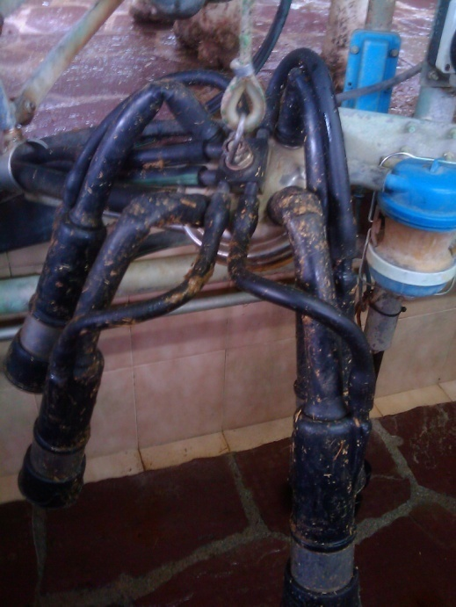
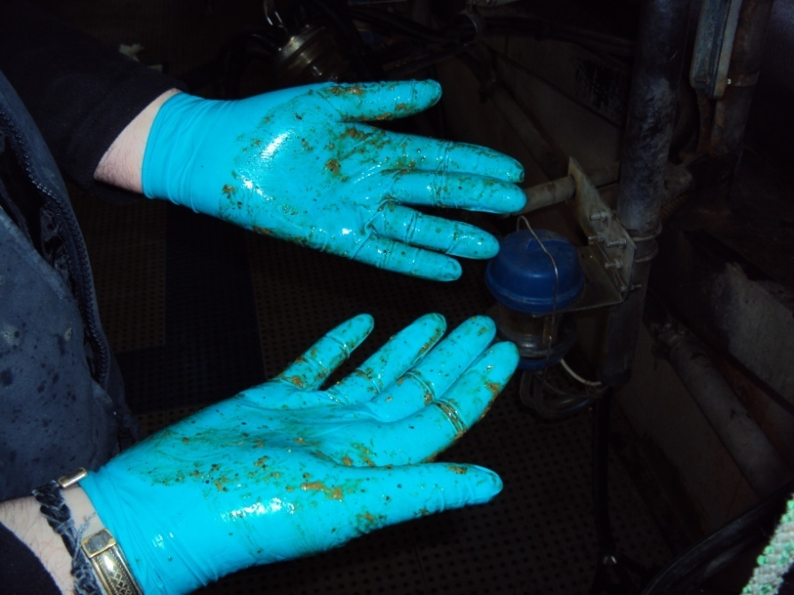
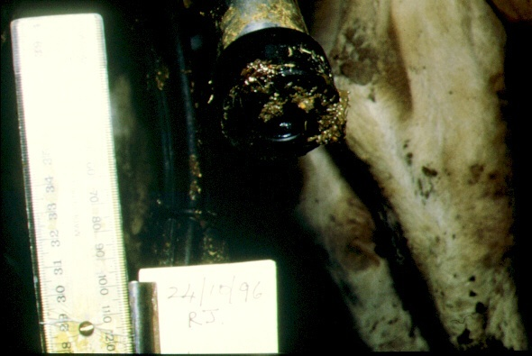
WIE ERREICHT E.COLI DAS EUTER?

Slide 27
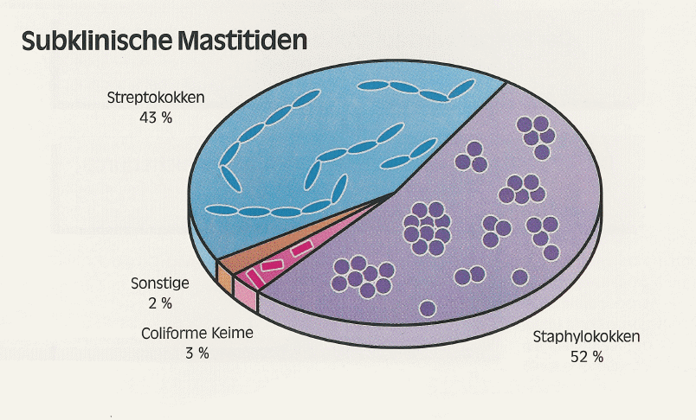
Häufigkeit der Erregergruppen
Subklinische Mastitis
Staph. aureus
koagul. neg. Staph.

Slide 28
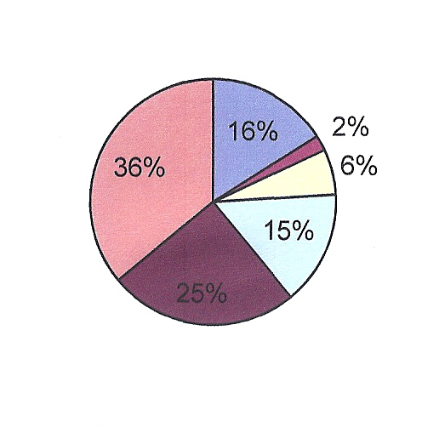
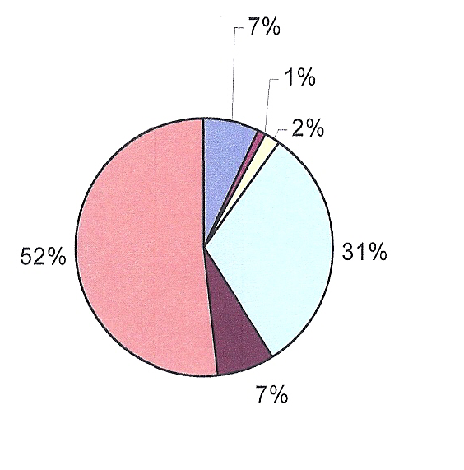
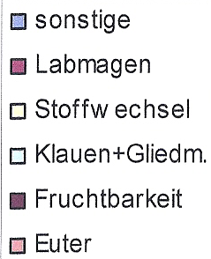
Anzahl der Behandlungen vom Laktationstag 1 bis 100
Behandlungen:
vom Laktationstag 1 bis 30
= 43 % aller Behandlungen
Behandlungen:
vom Laktationstag 31 bis 100
= 25 % alle Behandlungen

Slide 29
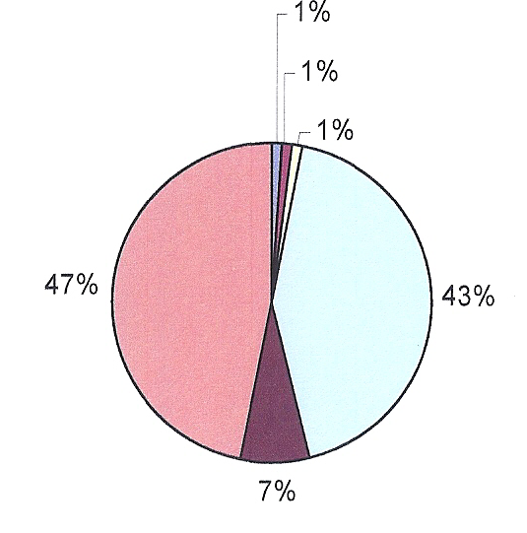
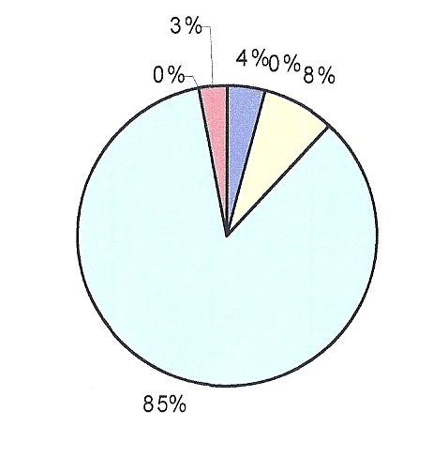
Anzahl der Behandlungen ab Laktationstag 101 bis Trockenstehen
Behandlungen:
vom Laktationstag 101 bis 305
= 29 % aller Behandlungen
Behandlungen:
In der Trockenstehphase
= 3 % aller Behandlungen

Slide 30
Viele Tiere gehen durch kranke Euter ab!
Die höchste Leistung wird in der 4. – 6. Laktation erreicht.
Erstkalbealter: 26 - 28 Monate
Durchschnittliches Lebensalter: 2,9 Laktation (BRD: Hessen 2,4 Lakt.)
4.Laktation
3.Laktation
Quelle:Wangler,2008

Slide 31
Anzahl Laktationen seit 1956 in UK ø Kälber / Kuh 1956 to 2009
Verlauf der Michleistung UK
2009 8000
2002 7900
1990 7200
1970 6700
1960 4700
1956 1900
9 (1956)
8,7 (1958)
8,5 (1960)
8,02 (1962)
7,6 (1964)
7,8 (1966)
7,1 (1968)
7,0 (1970)
6,3 (1972)
5,8 (1974)
5,0 (1976)
4,8 (1978)
4,1 (1980)
4,0 (1982)
3,9 (1984)
3,8 (1986)
3,8 (1988)
3,9 (1990)
3,7 (1992)
3,8 (1994 )
3,6 (1996)
3,1 (1998)
3,0 (2000)
3,1 (2002)
2,7 (2004)
2,1 (2006)
2,0 (2008)
1,9 (2009)
2024 kein Kalb

Slide 32
Altersverteilung Bestand

Slide 33
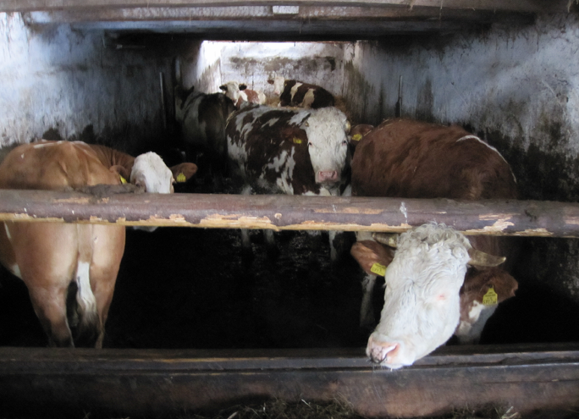
Kalbinnen Haltung!
Betrieb 1

Slide 34
Mastitisimpfung als Vorbeuge
Kalbinnenmastitis:
Haupterreger: S.aureus und KNS (bis zu 37%: P. Winter; H.H. Zehle)
Sind der Lichtblick für die künftige Produktion.
Die Milchdrüse ist ein äußerst empfindliches Organ.
Eine Mastitis als Kalbin gefährdet das produktive Leben und dadurch die Investition.
Geschützte Kalbinnen sind eine Investition für die Zukunft.
Genetik
Aufzuchtkosten: ca. € 1660.-
(€ 1,80 bis 1,89 / Tag oder € 53 – 56.- / Monat)

Slide 35
Wirtschaftlichkeit
Zellgehalt / ml im Gesamtgemelk | Milchleistungsminderung in %
100.000 | 3,3
150.000 | 5,0
200.000 | 6,6
250.000 | 7,5
300.000 | 8,6
350.000 | 9,4
400.000 | 10,0
500.000 | 11,0
Quelle: Pfizer-Broschüre „Niedere Zellzahlen zahlen sich aus“

Slide 36
Wirtschaftlichkeit
Ø Milchleistung / Tag x Leistungsminderung in % x Milchgeld / kg in € x Anzahl der lakt. Kühe
Beispiel: Herde mit 43 Kühen, mittlere
Milchleistung/Tag 21,8 kg, mittlerer Zellgehalt
272.000/ml; Milchgeld = 0,32 €/kg
Leistungsminderung bei 272.000 = 8,0%,
bei 100.000 = 3,3% → 8,0% - 3,3% = 4,7%
Verlust durch Minderleistung in €:
(21,8 x 4,7 x 0,35 x 43):100 =
14,09 €/Tag = 422 €/Monat = 5.075 €/Jahr
Quelle: Pfizer-Broschüre „Niedere Zellzahlen zahlen sich aus“

Slide 37
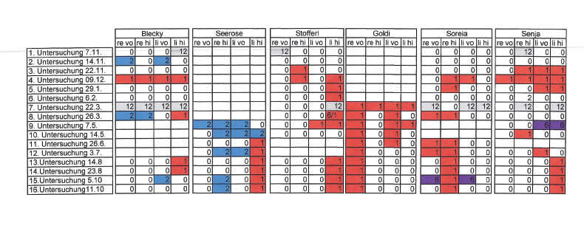
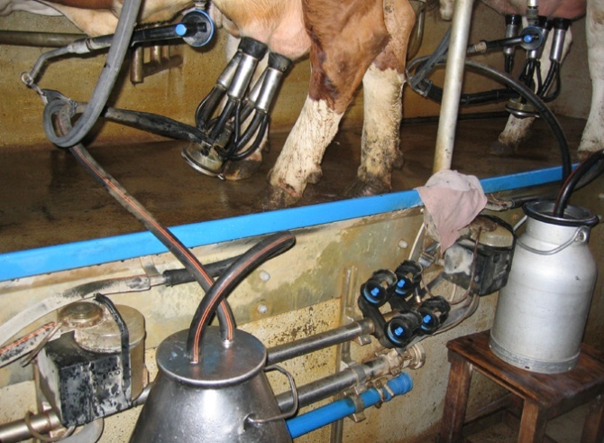
Chronisch infizierte Tiere
Erstling
Erstling

Slide 38
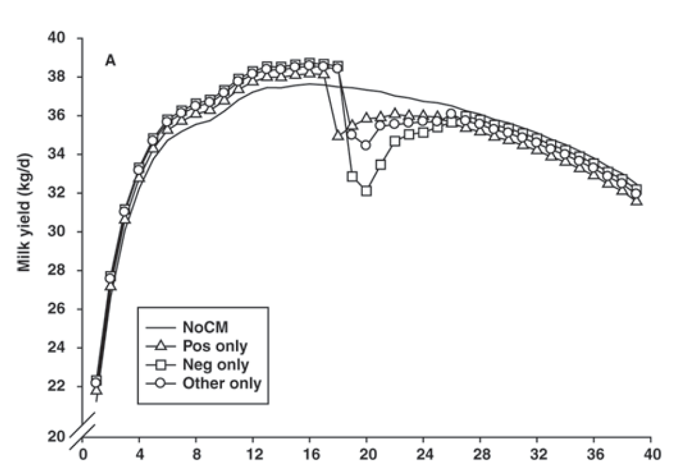

Auswirkungen einer Mastitis auf den Milchverlust
7 bis 8 Wochen
Milchverlust: gram-pos./ 50 Tage /304 kg
= € 76.- (0,25 Cent/kg)
= € 91.2 (0,30 Cent/kg)
(Laktationswoche)
13 566 Kühe
N. Gonzales, 2009

Slide 39

Auswirkungen einer Mastitis nicht ausgeheilt (oder neuerliche Infektion) auf den Milchverlust
20 bis 24 Wochen
Erreger | Milchverlust in kg / Tag
Strept. agalaktie | 3,6
Strept. Spp. | 1,6
Staph. aureus | 1,8
(Laktationswoche)
13 566 Kühe
N. Gonzales, 2009

Slide 40

Auswirkungen einer Mastitis nicht ausgeheilt (oder neuerliche Infektion) auf den Milchverlust
Abgang aus der Herde
(Laktationswoche)
13 566 Kühe
N. Gonzales, 2009

Slide 41

Versorgung der Kälber mit Kolostralmilch.
Sehr gute Qualität
erforderlich!
25-30 (40)% der Kalbinnen sind euterkrank!
OÖ: 10 % der Kälber finden sich in der TKV wieder

Slide 42
Therapie - Erfolg oder Frust?
Die Heilungschancen hängen davon ab, in wieweit es im Verlauf der Entzündung als Abwehrreaktion des Organismus zu Gewebseinschmelzungen, Quellungs- und Exsudationsvorgängen gekommen ist, die dem applizierten Antibiotikum eine mechanische Barriere bilden.
„Durch seine Lokalisation entzieht sich der Erreger der Einwirkungsmöglichkeit des Medikaments.“
Bei der chronischen Staph. Mastitis können die Erreger in ihrer interstitiellen oder intrazellulären Lage und bindegewebiger Abkapselung im Anschluß an eine Gewebeinvarsion vom Medikament ebenfalls nicht erreicht werden.

Slide 43

Trockenstellen im Sanierungsbetrieb
Die Bildungszeit für den Keratinpfropfen ist der Schlüssel für das Infektionsrisiko.
7 Tage nach Trockenstellen: 50% offen
42 Tage nach Trockenstellen: 23% offen
Es ist bekannt, dass Faktoren wie
Laktationsleistung, eine Verzögerung der
      Bildung des Keratinpfropfen bewirken kann (Dingell, 2003).
Trockensteller sind zur Ausheilung anderer, nicht durch den Impfstoff (S.aureus, E.coli u. KNS) abgedeckter Erreger notwendig.

Slide 44
Mastitishistorie Problemkuh 1
Betrieb 2
Datum | vo re | hi re | vo li | hi li
27.07.2009
02.08.2009
08.08.2009
18.09.2009
07.04.2010
24.08. 2010
30.08.2010
KNS 2
S. uberis 6
S. dysgalactiae 8
Dermatophyten 10
8
8
8
2
10
8
8
6
6
6
6
6
6

Slide 45

Mastitishistorie Problemkuh 2
Betrieb 2
Datum | vo li | hi re | vo li | hi li
07.04.2010
24.08.2010 | 6 | 6 | 6 | 6
30.08.2010 |  |  | 6 | 6
T r o c k e n
S. uberis
Problem: Milchauslaufen!

Slide 46




Automatische Anzeige

Slide 47


Laktationsstadium
Rasse
Gemelksfraktion
Melkintervall
Fütterung
Brunst
Allgemeinerkrankung
Elektrische Leitfähigkeit

Slide 48
Impfschema
Art der Verabreichung:
Kühe / Kalbinnen: 2 ml / Tier, intramuskulär
2 x Bestand im Abstand von 3 Wochen,
dann normales Schema
Geburt
KÜHE
45 Tage vor
10 Tage vor
52 Tage nach
KALBINNEN 45 Tage vor
10 Tage vor
52 Tage nach

Slide 50
farm 3
 | 1. Untersuchung 7.11. |  |  |  |  | 2. Untersuchung 14.11. |  |  |  |  | 3. Untersuchung 22.11. |  |  |  |  | 4. Untersuchung 09.12. |  |  |  |  | 5. Untersuchung 29.1. |  |  |  |  | 6. Untersuchung 6.2. |  |  |  |  | 7. Untersuchung 22.3. |  |  |  |  | 8. Untersuchung 26.3. |  |  |  |  | 9. Untersuchung 7.5. |  |  |  |  | 10. Untersuchung 14.5.
 | re vo | re hi | li vo | li hi |  | re vo | re hi | li vo | li hi |  | re vo | re hi | li vo | li hi |  | re vo | re hi | li vo | li hi |  | re vo | re hi | li vo | li hi |  | re vo | re hi | li vo | li hi |  | re vo | re hi | li vo | li hi |  | re vo | re hi | li vo | li hi |  | re vo | re hi | li vo | li hi |  | re vo | re hi | li vo | li hi
 | 0 | 0 | 0 | 12 |  | 0 | 0 | 0 | 0 |  | 0 | 0 | 0 | 0 |  | 0 | 0 | 0 | 0 |  | 0 | 0 | 0 | 0 |  | 0 | 0 | 0 | 0 |  | 0 | 0 | 0 | 0 |  | 0 | 0 | 0 | 0 |  | 0 | 0 | 0 | 0 |  | 0 | 0 | 0 | 2
 | 2 | 0 | 0 | 0 |  | 0 | 0 | 0 | 0 |  | 1 | 0 | 0 | 2 |  | 1 | 1 | 1 | 0 |  | 2 | 2 | 15 | 0 |  | 2 | 0 | 15 | 0 |  | 2 | 12 | 2 | 0 |  | 2 | 0 | 2 | 0 |  | 2 | 0 | 0 | 0 |  | 0 | 0 | 0 | 0
 | 0 | 0 | 0 | 0 |  | 0 | 0 | 0 | 0 |  | 0 | 0 | 0 | 0 |  | 0 | 0 | 0 | 0 |  | 0 | 0 | 0 | 0 |  | 0 | 0 | 0 | 0 |  | 0 | 0 | 0 | 0 |  | 0 | 0 | 0 | 0
 | 0 | 12 | 0 | 0 |  | 0 | 0 | 0 | 0 |  | 0 | 1 | 1 | 1 |  | 1 | 1 | 1 | 1 |  | 0 | 0 | 1 | 1 |  | 0 | 2 | 0 | 0 |  | 0 | 12 | 0 | 12 |  | 0 | 0 | 0 | 0 |  | 0 | 0 | 6 | 6 |  | 0 | 1 | 0 | 0
 |  |  |  |  |  |  |  |  |  |  |  |  |  |  |  |  |  |  |  |  |  |  |  |  |  |  |  |  |  |  |  |  |  |  |  |  |  |  |  |  | 2 | 2 | 2 | 0 |  | 0 | 2 | 2 | 2
 | 0 | 0 | 0 | 0 |  | 0 | 0 | 0 | 0 |  | 0 | 0 | 0 | 0 |  | 0 | 0 | 1 | 0 |  | 0 | 0 | 0 | 0 |  | 0 | 0 | 0 | 0
 | 0 | 0 | 0 | 0 |  | 0 | 0 | 0 | 0 |  | 0 | 0 | 0 | 0 |  | 0 | 1 | 1 | 0 |  | 0 | 1 | 0 | 0 |  | 0 | 0 | 0 | 0 |  | 12 | 0 | 12 | 12 |  | 1 | 1 | 0 | 0
 | 0 | 0 | 0 | 0 |  | 0 | 0 | 0 | 0 |  | 0 | 1 | 0 | 1 |  | 1 | 0 | 0 | 1 |  | 0 | 0 | 0 | 0 |  | 0 | 0 | 0 | 2 |  | 0 | 0 | 0 | 0 |  |  |  |  |  |  | 0 | 0 | 0 | 0 |  | 0 | 0 | 0 | 0
 |  |  |  |  |  | 0 | 0 | 0 | 2 |  | 0 | 0 | 2 | 0 |  | 0 | 12 | 0 | 1 |  | 0 | 0 | 0 | 0 |  | 0 | 0 | 0 | 0 |  | 1 | 0 | 0 | 0 |  | 1 | 0 | 0 | 0 |  | 1 | 0 | 0 | 2 |  | 1 | 0 | 0 | 0
vaccinated
(normal protocol)
 | 1. Untersuchung 7.11. |  |  |  |  | 2. Untersuchung 14.11. |  |  |  |  | 3. Untersuchung 22.11. |  |  |  |  | 4. Untersuchung 09.12. |  |  |  |  | 5. Untersuchung 29.1. |  |  |  |  | 6. Untersuchung 6.2. |  |  |  |  | 7. Untersuchung 22.3. |  |  |  |  | 8. Untersuchung 26.3. |  |  |  |  | 9. Untersuchung 7.5. |  |  |  |  | 10. Untersuchung 14.5.
 | re vo | re hi | li vo | li hi |  | re vo | re hi | li vo | li hi |  | re vo | re hi | li vo | li hi |  | re vo | re hi | li vo | li hi |  | re vo | re hi | li vo | li hi |  | re vo | re hi | li vo | li hi |  | re vo | re hi | li vo | li hi |  | re vo | re hi | li vo | li hi |  | re vo | re hi | li vo | li hi |  | re vo | re hi | li vo | li hi
 | 0 | 0 | 0 | 0 |  | 0 | 0 | 0 | 0 |  | 0 | 0 | 0 | 0 |  | 0 | 0 | 0 | 0 |  | 0 | 0 | 0 | 0 |  | 0 | 0 | 0 | 2 |  | 0 | 0 | 0 | 0 |  | 0 | 0 | 0 | 0
 | 0 | 0 | 0 | 0 |  | 0 | 0 | 0 | 0 |  | 1 | 1 | 1 | 1 |  | 1 | 1 | 1 | 1 |  | 14 | 0 | 0 | 0 |  |  |  |  |  |  |  |  |  |  |  |  |  |  |  |  |  |  |  |  |  | 13 | 4 | 4 | 4
 | 12 | 0 | 0 | 0 |  | 0 | 0 | 0 | 0 |  | 0 | 1 | 0 | 0 |  | 0 | 1 | 0 | 1 |  | 0 | 0 | 0 | 1 |  | 0 | 0 | 0 | 1 |  | 0 | 0 | 0 | 12 |  | 0 | 0 | 0 | 6/1 |  | 0 | 0 | 1 | 1 |  | 0 | 0 | 0 | 0
 | 0 | 0 | 0 | 2 |  | 0 | 0 | 0 | 0 |  | 0 | 0 | 1 | 0 |  | 0 | 1 | 1 | 1 |  | 0 | 0 | 0 | 0 |  | 0 | 0 | 0 | 0 |  | 0 | 2 | 0 | 2 |  | 0 | 0 | 2 | 2 |  | 0 | 0 | 0 | 0 |  | 0 | 0 | 0 | 0
 | 1 | 0 | 0 | 0 |  | 1 | 0 | 0 | 0 |  | 1 | 0 | 1 | 1 |  | 1 | 1 | 1 | 1 |  |  |  |  |  |  |  |  |  |  |  | 1 | 1 | 1 | 0 |  | 1 | 1 | 1 | 1 |  | 1 | 1 | 1 | 1 |  | 1 | 0 | 0 | 2
 | 0 | 0 | 0 | 0 |  | 2 | 0 | 0 | 0 |  | 0 | 0 | 0 | 0 |  | 2 | 0 | 0 | 1 |  | 0 | 0 | 0 | 0 |  | 0 | 0 | 1 | 1 |  | 1 | 0 | 1 | 2 |  | 1 | 0 | 1 | 0 |  | 1 | 0 | 0 | 0 |  | 1/2 | 0 | 2 | 0
 | 0 | 0 | 0 | 12 |  | 2 | 0 | 2 | 0 |  | 0 | 0 | 0 | 0 |  | 1 | 1 | 1 | 1 |  | 0 | 0 | 0 | 0 |  | 0 | 0 | 0 | 0 |  | 12 | 12 | 12 | 12 |  | 2 | 2 | 0 | 1
 | 12 | 0 | 0 | 0 |  | 2 | 0 | 0 | 0 |  | 0 | 0 | 0 | 0 |  | 0 | 0 | 0 | 0 |  |  |  |  |  |  |  |  |  |  |  | 0 | 0 | 0 | 1 |  | 0 | 0 | 0 | 1 |  | 0 | 0 | 0 | 1 |  | 0 | 0 | 0 | 1/6
 | 0 | 3 | 0 | 0 |  | 0 | 0 | 0 | 12 |  | 1 | 1 | 0 | 0 |  | 0 | 1 | 1 | 0 |  | 1 | 1 | 0 | 1 |  | 1 | 0 | 0 | 1 |  | 1 | 12 | 12 | 1 |  | 1 | 0 | 0 | 0 |  | 1 | 1 | 6 | 0 |  | 1 | 0 | 0 | 0
 | 0 | 0 | 0 | 0 |  | 0 | 0 | 0 | 0 |  | 0 | 0 | 1 | 0 |  | 0 | 0 | 0 | 1 |  |  |  |  |  |  |  |  |  |  |  |  |  |  |  |  |  |  |  |  |  | 1/2 | 1 | 0 | 0 |  | 1 | 1 | 1 | 1
 | 0 | 0 | 0 | 0 |  | 0 | 0 | 0 | 0 |  | 0 | 0 | 0 | 0 |  | 0 | 0 | 0 | 0 |  | 2 | 0 | 2 | 0 |  | 0 | 0 | 0 | 0 |  | 0 | 0 | 0 | 0 |  | 0 | 0 | 0 | 0 |  | 0 | 0 | 0 | 0 |  | 0 | 0 | 0 | 0
 | 0 | 2 | 0 | 0 |  | 0 | 0 | 0 | 0 |  | 1 | 0 | 0 | 0 |  | 0 | 0 | 0 | 1 |  | 0 | 0 | 0 | 0 |  | 0 | 0 | 0 | 0 |  | 0 | 0 | 0 | 0 |  | 0 | 2 | 0 | 0 |  | 0 | 0 | 0 | 0 |  | 0 | 0 | 0 | 0
 | 0 | 0 | 0 | 12 |  | 0 | 0 | 0 | 0 |  | 0 | 0 | 0 | 0 |  | 0 | 0 | 0 | 0 |  | 0 | 0 | 0 | 0 |  | 0 | 0 | 0 | 0 |  | 0 | 0 | 0 | 0 |  | 0 | 0 | 0 | 0 |  | 0 | 0 | 0 | 0 |  | 0 | 0 | 0 | 0
 | 0 | 2 | 0 | 0 |  | 0 | 0 | 0 | 0 |  | 0 | 1 | 0 | 0 |  | 0 | 1 | 0 | 1 |  | 0 | 0 | 0 | 0 |  | 2 | 0 | 0 | 0 |  | 0 | 1 | 0 | 1 |  | 0 | 1 | 0 | 1 |  | 1 | 1 | 1 | 1 |  | 0 | 0 | 0 | 0
 |  |  |  |  |  |  |  |  |  |  |  |  |  |  |  |  |  |  |  |  |  |  |  |  |  |  |  |  |  |  |  |  |  |  |  |  |  |  |  |  | 0 | 0 | 0 | 6 |  | 0 | 0 | 0 | 6
non vaccinated
 | 1. Untersuchung 7.11. |  |  |  |  | 2. Untersuchung 14.11. |  |  |  |  | 3. Untersuchung 22.11. |  |  |  |  | 4. Untersuchung 09.12. |  |  |  |  | 5. Untersuchung 29.1. |  |  |  |  | 6. Untersuchung 6.2. |  |  |  |  | 7. Untersuchung 22.3. |  |  |  |  | 8. Untersuchung 26.3. |  |  |  |  | 9. Untersuchung 7.5. |  |  |  |  | 10. Untersuchung 14.5.
 | re vo | re hi | li vo | li hi |  | re vo | re hi | li vo | li hi |  | re vo | re hi | li vo | li hi |  | re vo | re hi | li vo | li hi |  | re vo | re hi | li vo | li hi |  | re vo | re hi | li vo | li hi |  | re vo | re hi | li vo | li hi |  | re vo | re hi | li vo | li hi |  | re vo | re hi | li vo | li hi |  | re vo | re hi | li vo | li hi
 | 0 | 0 | 0 | 0 |  | 0 | 0 | 0 | 0 |  | 2 | 0 | 0 | 0 |  | 1 | 0 | 12 | 0 |  | 0 | 0 | 0 | 0 |  | 0 | 0 | 0 | 0 |  | 1 | 0 | 0 | 0 |  | 1 | 0 | 0 | 0 |  | 0 | 0 | 2 | 0 |  | 2 | 0 | 0 | 0
 |  |  |  |  |  |  |  |  |  |  |  |  |  |  |  |  |  |  |  |  | 0 | 0 | 0 | 0 |  | 0 | 0 | 0 | 0 |  | 0 | 12 | 12 | 12 |  | 0 | 0 | 0 | 12 |  | 0 | 0 | 0 | 0 |  | 0 | 0 | 0 | 0
 |  |  |  |  |  |  |  |  |  |  |  |  |  |  |  |  |  |  |  |  | 0 | 0 | 0 | 0 |  | 0 | 0 | 0 | 0 |  | 0 | 0 | 12 | 0 |  | 0 | 0 | 1 | 0 |  | 0 | 0 | 0 | 6 |  | 0 | 0 | 1 | 6
 | 0 | 0 |  | 0 |  | 0 | 0 |  | 0 |  | 0 | 0 |  | 0
 |  |  |  |  |  |  |  |  |  |  |  |  |  |  |  |  |  |  |  |  | 0 | 1 | 1 | 0 |  | 0 | 0 | 1 | 0 |  | 1 | 0 | 0 | 12 |  | 1 | 1 | 0 | 0 |  | 0 | 1 | 0 | 0 |  | 0 | 0 | 12 | 12
 | 0 | 1 | 0 | 1 |  | 0 | 1 | 0 | 1 |  | 0 | 1 | 1 | 0 |  | 0 | 1 | 1 | 1 |  | 0 | 2 | 0 | 2 |  | 0 | 0 | 0 | 0 |  | 0 | 12 | 0 | 12 |  | 0 | 0 | 2 | 1 |  | 0 | 0 | 0 | 0 |  | 0 | 0 | 2 | 2
 | 0 | 12 | 0 | 0 |  | 0 | 12 | 0 | 0 |  | 0 | 1 | 0 | 0 |  | 0 | 12 | 0 | 0 |  | 0 | 13 | 0 | 0
 | 0 | 6 | 0 | 0 |  | 0 | 6 | 0 | 0 |  | 0 | 0 | 0 | 0 |  | 0 | 1 | 0 | 1 |  |  |  |  |  |  |  |  |  |  |  | 0 | 6 | 12 | 0 |  | 0 | 6 | 0 | 0 |  | 0 | 0 | 0 | 0 |  | 0 | 0 | 0 | 0
 |  |  |  |  |  |  |  |  |  |  |  |  |  |  |  |  |  |  |  |  | 0 | 1 | 0 | 1 |  | 0 | 1 | 0 | 0 |  | 12 | 12 | 12 | 0 |  | 0 | 0 | 1 | 0 |  | 0 | 0 | 0 | 0 |  | 0 | 0 | 1 | 0
 |  |  |  |  |  |  |  |  |  |  |  |  |  |  |  |  |  |  |  |  |  |  |  |  |  |  |  |  |  |  | 1 | 1 | 1 | 1 |  | 1 | 0 | 1 | 0 |  | 1 | 0 | 1 | 1 |  | 1 | 0 | 1 | 0
 |  |  |  |  |  |  |  |  |  |  |  |  |  |  |  |  |  |  |  |  | 0 | 0 | 0 | 0 |  | 0 | 0 | 0 | 2 |  | 0 | 2 | 0 | 0 |  | 0 | 0 | 0 | 0 |  | 0 | 0 | 0 | 0 |  | 0 | 0 | 0 | 0
 |  |  |  |  |  |  |  |  |  |  |  |  |  |  |  |  |  |  |  |  | 0 | 0 | 0 | 0 |  | 0 | 0 | 0 | 0 |  | 0 | 0 | 0 | 0 |  | 1 | 0 | 0 | 0
 |  |  |  |  |  |  |  |  |  |  |  |  |  |  |  |  |  |  |  |  |  |  |  |  |  |  |  |  |  |  | 0 | 2 | 0 | 0 |  | 1 | 0 | 0 | 0 |  | 0 | 0 | 0 | 0 |  | 0 | 0 | 0 | 0
 |  |  |  |  |  |  |  |  |  |  |  |  |  |  |  |  |  |  |  |  |  |  |  |  |  |  |  |  |  |  | 0 | 2 | 0 | 0 |  | 0 | 0 | 0 | 2 |  | 2 | 2 | 0 | 2 |  | 0 | 0 | 0 | 2
heifers unvaccinated
Notes:
A never ending story

Slide 52
Startvac Impfung als
Vorbeuge
(Viertel - Vergleich)
09.09.2009 | 39 Kühe
Staph. aureus | 8
CNS | 7
Strep spp. | 2
Klebsiella | 2
Corynebakt. | 1
Strep. uberis | 2
E.coli | 1
no pathogens 123 | 123
20.12.2011 | 58 Kühr
E.coli | 1
Strep.agalact | 1
Strep. Spp. | 1
CNS | 11
no pathogens | 218
09.09.2009
20.11.2011
20.12.2011

Slide 53
%-Anteil in den Zellzahlklasse
 | 05.01.2010 | 10.02.2010 | 30.03.2010 | 15.05.2010 | 24.06.2010 | 06.08.2010 | 09.09.2010 | 21.10.2010 | 01.12.2010
über 800 | 5,0 | 2,6 | 2,6 | 0,0 | 2,5 | 2,4 | 0,0 | 0,0 | 2,2
400 - 800 | 5,0 | 7,7 | 2,6 | 0,0 | 2,5 | 2,4 | 4,7 | 4,5 | 4,4
200 - 400 | 10,0 | 5,1 | 7,9 | 7,5 | 2,5 | 7,1 | 9,3 | 15,9 | 8,9
100 - 200 | 27,5 | 23,1 | 13,2 | 22,5 | 12,5 | 19,0 | 16,3 | 13,6 | 28,9
bis 100 | 52,5 | 51,5 | 73,7 | 70,0 | 80,0 | 69,0 | 69,8 | 65,9 | 55,6
Eder
%-Anteil in den Zellzahlklassen
 | 12.01.2011 | 23.02.2011 | 07.04.2011 | 18.05.2011 | 29.06.2011 | 09.08.2011 | 19.09.2011 | 04.11.2011 | 12.12.2011
über 800 | 2,2 | 11,4 | 0 | 2 | 1,9 | 4,1 | 2 | 3,9 | 3,9
400 - 800 | 6,5 | 0 | 4,5 | 6 | 5,7 | 2 | 3,9 | 3,9 | 7,8
200 - 400 | 2,2 | 2,3 | 2,3 | 0 | 3,8 | 2 | 5,9 | 9,8 | 7,8
100 - 200 | 17,4 | 11,4 | 9,1 | 8 | 7,5 | 12,2 | 13,7 | 15,7 | 9,8
bis 100 | 71,7 | 75 | 84,1 | 84 | 81,1 | 79,6 | 74,5 | 66,7 | 70,6
Notes:
Two years startvac

Slide 54
Eder
%-Anteil in den Zellzahlklassen
 | 12.01.2011 | 23.02.2011 | 07.04.2011 | 18.05.2011 | 29.06.2011 | 09.08.2011 | 19.09.2011 | 04.11.2011 | 12.12.2011
über 800 | 2,2 | 11,4 | 0 | 2 | 1,9 | 4,1 | 2 | 3,9 | 3,9
400 - 800 | 6,5 | 0 | 4,5 | 6 | 5,7 | 2 | 3,9 | 3,9 | 7,8
200 - 400 | 2,2 | 2,3 | 2,3 | 0 | 3,8 | 2 | 5,9 | 9,8 | 7,8
100 - 200 | 17,4 | 11,4 | 9,1 | 8 | 7,5 | 12,2 | 13,7 | 15,7 | 9,8
bis 100 | 71,7 | 75 | 84,1 | 84 | 81,1 | 79,6 | 74,5 | 66,7 | 70,6
Notes:
Tabelle 1: lac of engerie – normal – overhead of energie
Tabelle 2: classes of SCC degrease when overhead of energie ingrease
Tabelle 3:SCC
Tabelle 4: metabolic situation acidosis - normal - ketoses

Slide 55



Slide 56

S. aureus: Rückgang von 41% auf 6%
Clara Navarro
ESVET Quality Services

Slide 57

Futteranalyse
Notes:
crude fibre
Minerals
Protein
dry matter

Slide 58


Vitamin E und Selen ergänzen
Selen / Blut
Vitamin E
Milch

Slide 59


Vitamine E – Selen Versorgung
Notes:
Other vaccination: Rotave Essex , 4 weeks before calfing, Bluetonge in Feb. / March 2009, All cows get Rumifert (copper,. selenium bolus Boehringer)

Slide 60

Vitamin E / Selen
.. bei schweren Euterinfektionen….

Slide 61
Hat die Impfung eine Wartezeit?
NEIN

Slide 62
Impfprogramme unterbrechen?
Produktpreis im Keller?
  Milchpreis
  Fleischpreis
Kein Problem mehr?
  Ja, wenn der Erreger sich auf Dauer beseitigen lässt – selten!
  Negative BU ist kein Freifahrtsschein
  Zellzahl unter 100.000 = kein Freifahrtschein

Slide 63
Ich will nur die chronische Mastitiskühe impfen.
falscher Ansatz!

Slide 64
Kaputtes Euterviertel?
Ein kaputtes Euterviertel kann auch durch die Impfung nicht wieder hergestellt werden!
(Nur eine Reduktion der Zellzahl ist möglich!)
Durch die Impfung wird die
Infektion (Neuinfektion)
von Eutervierteln verhindert!
Leermelkzeiten:
max. ohne Schäden bis 30 Sekunden

Slide 65
European Buiatric Forum
Marseille, November 18. 11. 2011
Zusammenfassung der Berichte aus ganz Europa:
Vor der Impfung die Herde bakteriologisch untersuchen
Impfschema festlegen
Übereinstimmung der Ergebnisse aus verschiedenen Ländern
Reduktion der Zellzahl um ca. 30%
Reduktion des Antibiotika - Einsatzes um ca. 30%

Slide 66

Danke
fürs Zuhören

